Slide 1

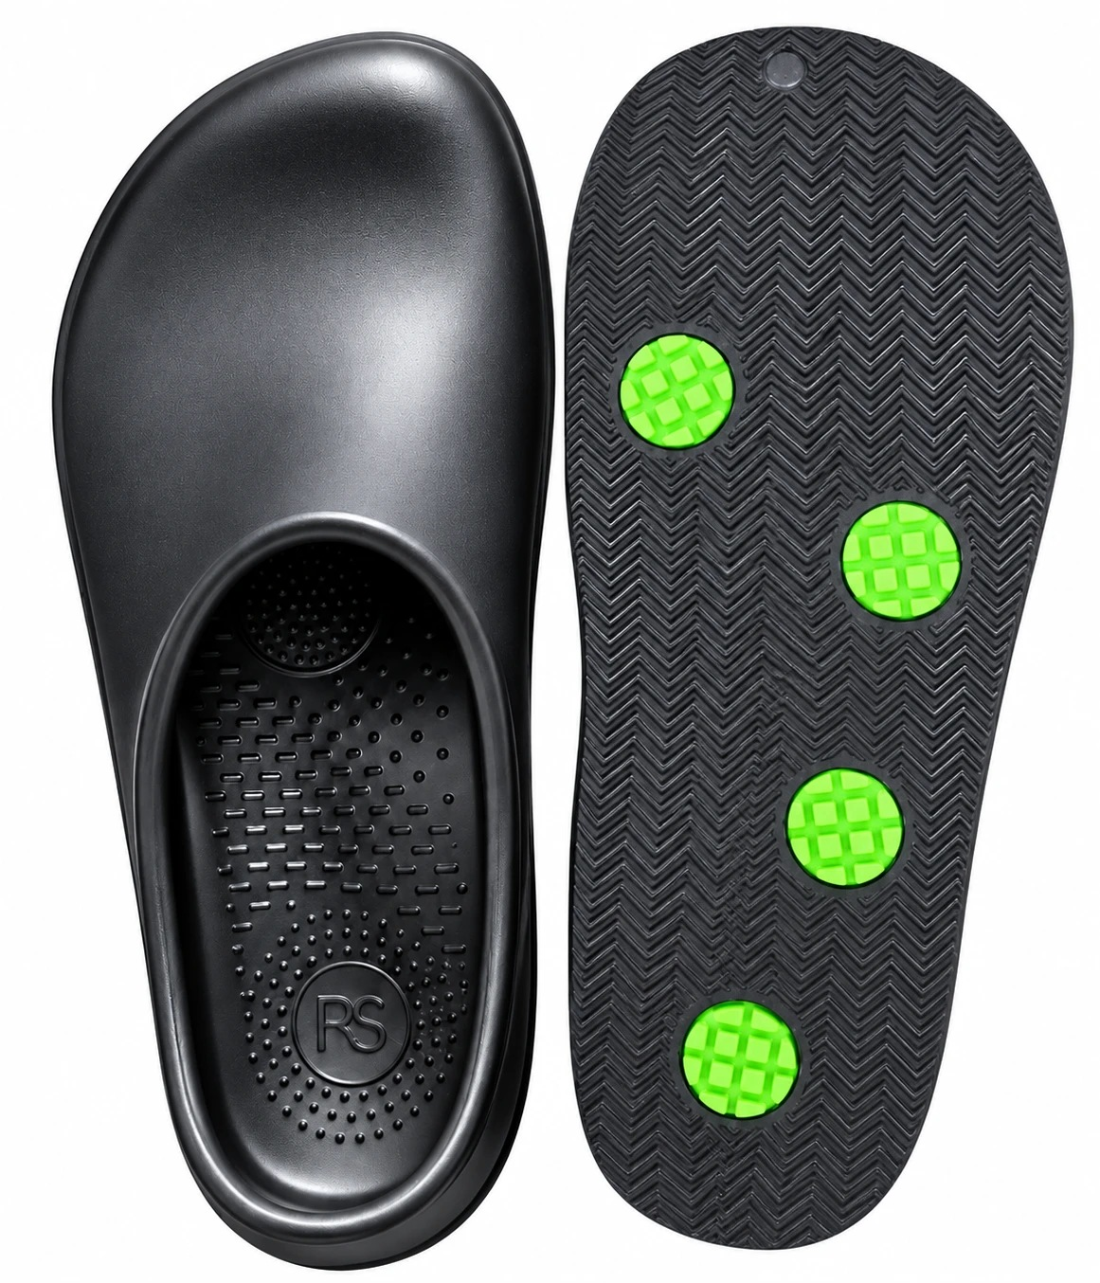
제품 소개서
Product Introduction
오래 서서 일하는 사람을 위한 근무화 · 인솔 · 생활용품
알앤디메이커스 주식회사 | rndmakers.kr

Slide 2
COMPANY
회사 소개
회사명 | 알앤디메이커스 주식회사
대표이사 | 신동규
사업 분야 | 재활용 소재(폐타이어 고무·벽지 PVC·간벌재) 가공 및 생활용품·신발 제조
브랜드 | RHARA SHOE (근무화·인솔) / re.feeel (생활용품)
생산 | 국내 협력 공장 생산 (신발: 라파)
납품 실적 | 생활용품 유통 채널 욕실화 납품 실적 보유 (세부 사항은 미팅 시 안내)
사업자등록번호 | 709-81-02967
본점 | 대전광역시 유성구 국제과학7로 8
RHARA SHOE
Made for Standing.
발이 편해야, 일이 편하다.
하루 종일 서서 일하는 사람을 위한 근무화 브랜드
re.feeel
일상 생활용품 브랜드
칫솔 · 치실 · 양치컵 · 욕실화 · 볼펜
(욕실화: 재생 벽지 PVC · 볼펜: 간벌재)

Slide 3
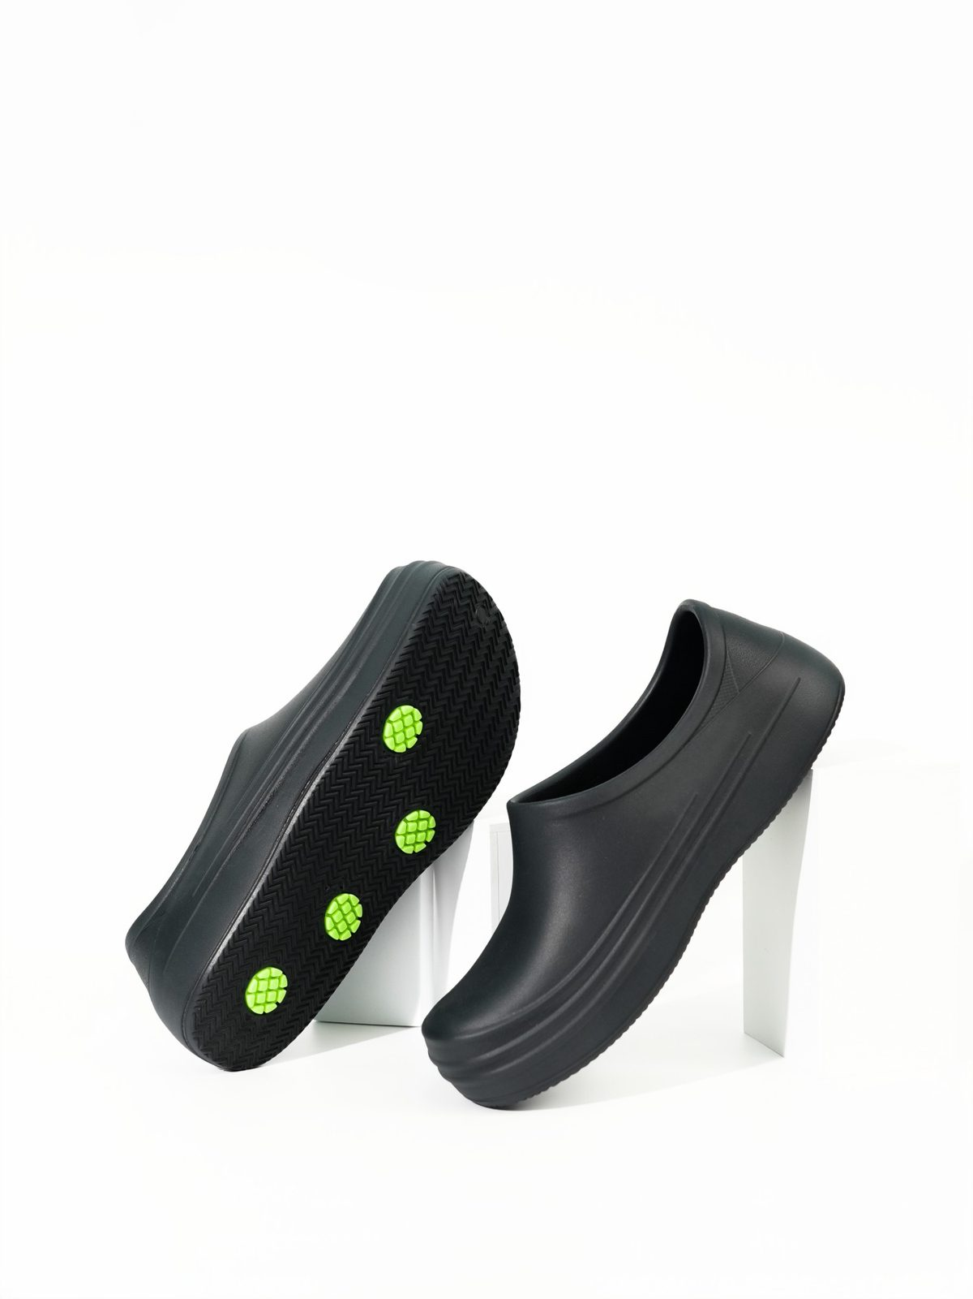
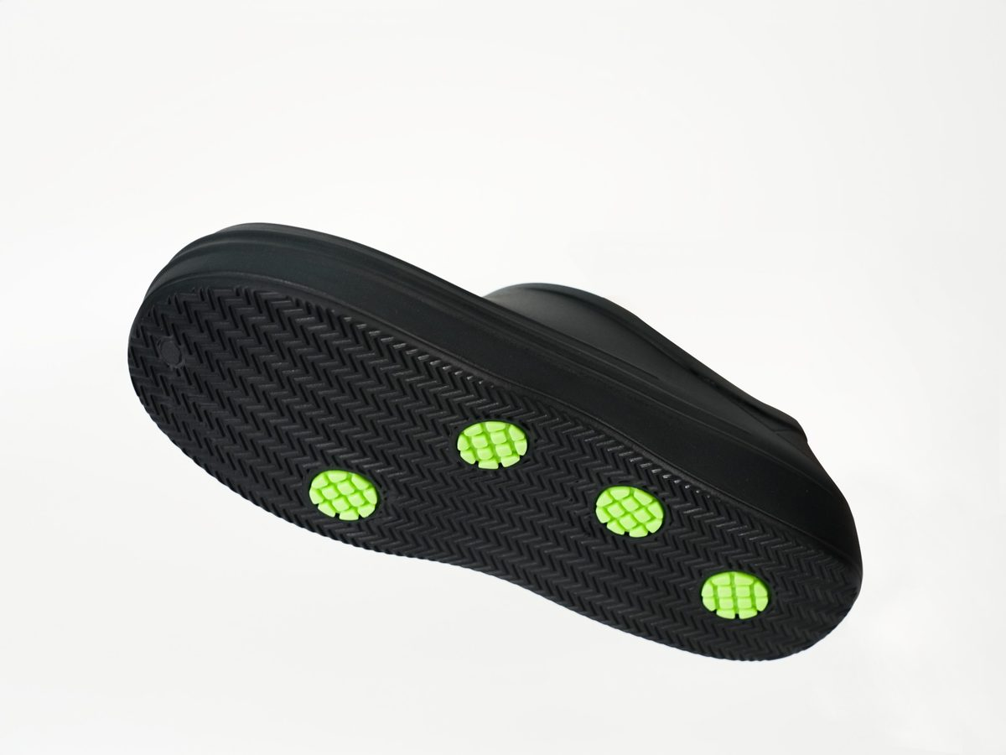
PRODUCT 01 · WORK SHOE
쿼드그립 종일편한 워킹화
사이즈 | 230 ~ 280mm
컬러 | 차콜 · 그레이 · 민트화이트
무게 | 한쪽 257g (270mm 기준 실측)
본체·밑창 | 합성수지 E-실리폴리렌 (EVA·실리콘 배합)
그립 패드 | 재생고무(폐타이어) · 재생 PVC(벽지)
출시 | 2026년 11월
쿼드그립
일체형 안창
발목 테두리
밑창 4곳에 그립 패드를 배치한 구조
깔창이 따로 없는 한 덩어리 안창 — 세척·관리가 쉬움
도톰하게 감싸는 입구 테두리

Slide 4
TEST RESULT · STAFF SHOE PROPOSAL
미끄럼 저항 시험 결과 · 직원 근무화 제안
시험 방법 | KS M ISO 13287:2019 · 260mm 좌 1족 · 2026.11
시험 기관 | 한국소재융합연구원 (성적서 S-26-0313)
시험 바닥 | 강철 바닥, 뒤꿈치 기준
세제 바닥 | 마찰계수 0.36
글리세롤 바닥 | 마찰계수 0.17
매장 직원 근무화로 제안합니다
• 대상: 델리·주방, 계산대, 창고·진열 등 종일 서서 일하는 직원
• 밑창 4곳에 그립 패드를 배치한 쿼드그립 구조
• 깔창 없는 일체형이라 물세척 후 관리가 간편
• 사이즈 230~280mm, 3가지 컬러로 직무별 구분 가능
• 단체 구매 시 사이즈 구성·포장 단위 협의
• 샘플 제공 후 현장 착화 테스트 가능
※ 위 값은 시험 성적이며 안전화 인증이 아니며, 기름 바닥에서의 미끄럼 성능을 보증하지 않습니다. 성적서 사본은 요청 시 제공합니다.

Slide 5
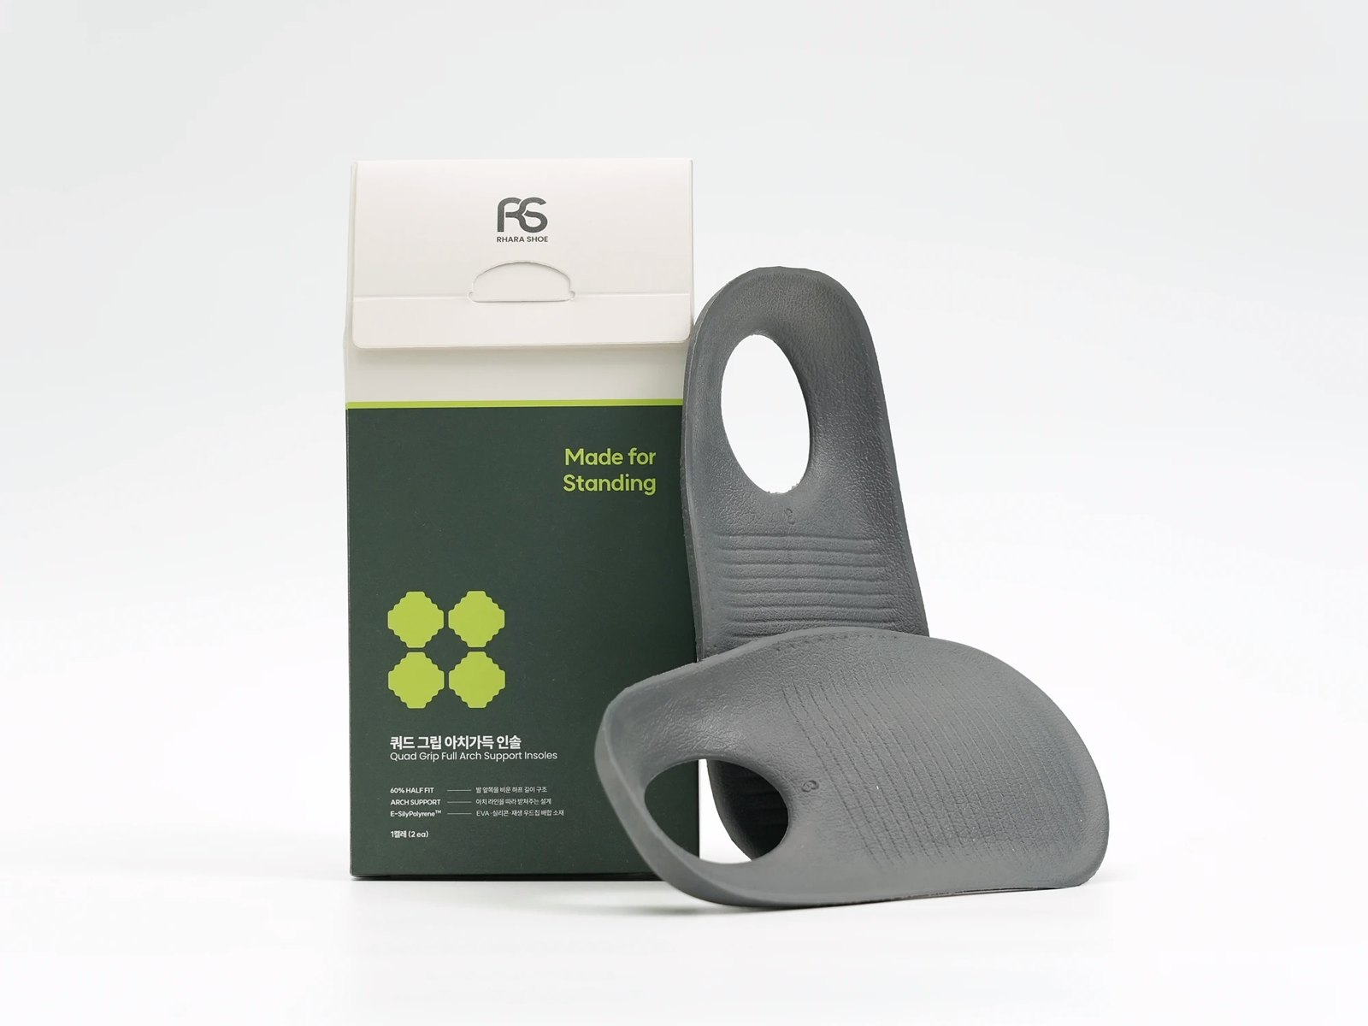
PRODUCT 02 · INSOLE
쿼드그립 아치가득 인솔
사이즈 | M 15cm · L 17cm (반굽형)
컬러 | 그레이 · 모카무스
소재 | 합성수지(E-실리폴리렌) + 목분(우드칩) 배합
구조 | 아치가득 구조 · 뒤꿈치 컵 구조 · 통기 구멍
사용법 | 신발 안 기존 깔창 밑에 깔아서 사용 — 자를 필요 없음
공급 시기 | 협의
이런 분께
새 신발을 사지 않고도 지금 신는 운동화·근무화 안에
한 장 더 깔아 쓰는 방식이라, 직원 근무화와 함께
매장 판매 상품으로도 구성할 수 있습니다.
※ 의료기기가 아닙니다.

Slide 6
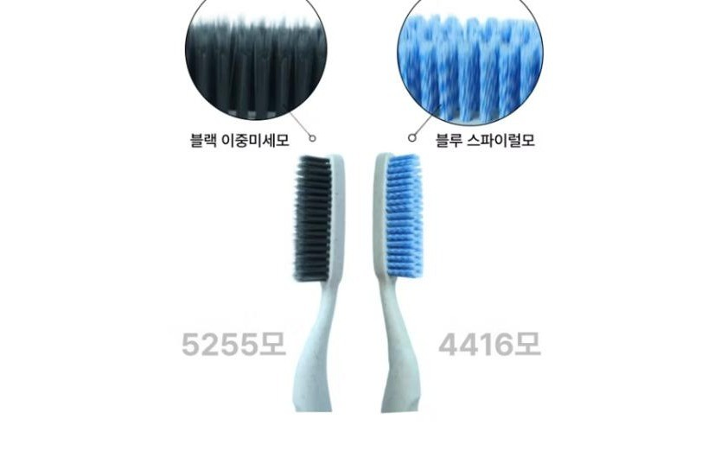
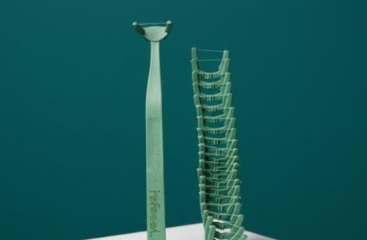
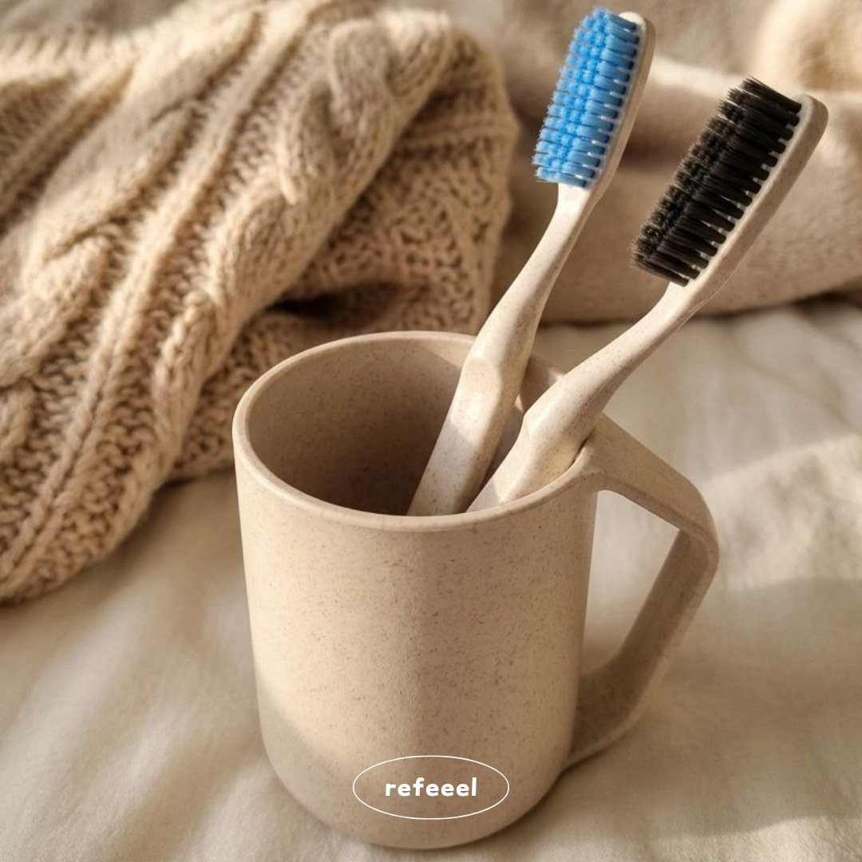
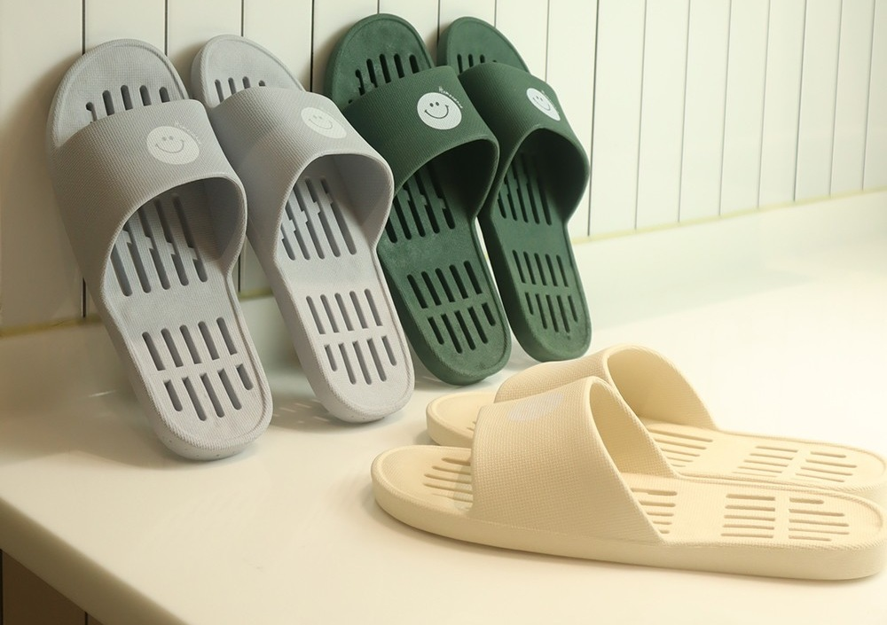
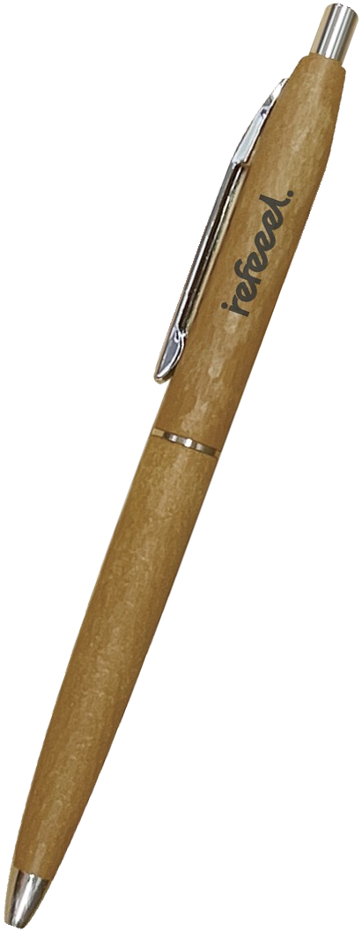
PRODUCT 03 · DAILY GOODS
re.feeel 생활용품 라인
칫솔
칫솔형 치실
양치컵
스마일 욕실화 (2종)
CXP 볼펜 (간벌재)
※ 욕실화는 기존 유통 계약 조건을 확인한 뒤 공급 가능 여부를 안내드립니다.
※ 품목별 소재·규격은 상세 스펙 시트로 별도 제공합니다.

Slide 7
SUPPLY TERMS · CONTACT
공급 조건 · 문의
공급 단가 | 품목·수량 확인 후 별도 견적
최소 주문 수량 | 협의
납기 | 발주 확정 후 협의 (생산 일정 기준)
수출 서류 | 구매확인서 · 영세율 세금계산서 등 협의
샘플 | 품평용 샘플 제공 가능
문의
알앤디메이커스 주식회사
대표이사 신동규
전화 0507-1317-2516
이메일 [담당 이메일]
홈페이지 rndmakers.kr
사무실
경기도 고양시 일산서구
중앙로 1542

